Slide 1
泵送设备作业安全监控系统1.0项目
技术方案

Slide 3
一、物联网技术方案

Slide 4
方案按核心模块划分如下
设备安全监控平台
终端接入网关
流媒体服务
后台业务服务

Slide 5
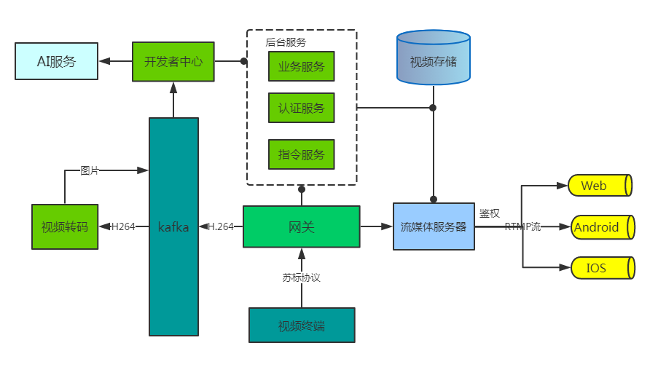
技术方案：

Slide 6
设计说明
终端接入网关
终端通过网络接入苏标协议网关，进行图片和视频等数据交互
流媒体服务
流媒体服务用来接收处理网关的流媒体数据，并采用特定文件形式进行存储，同时能够响应用户与后台请求提供给用户RTMP视频码流
AI实时分析
网关的视频码流数据通过kafka处理后进入开发者中心，并调用AI服务进行图片的实时分析处理，对分析结果保存并及时反馈给用户
后台业务服务
终端接入网关，流媒体服务和AI实时分析等部分后需要和后台业务部分进行基础数据调用，进行统一认证，统一接口，都统一融和到后台的平台业务系统，实现系统的平台化

Slide 7
终端接入网关
协议扩展
终端接入网关作为终端数据接入的入口，目前采用苏标协议接入，同时能够提供其他类似协议如1078等的平行扩展功能，能够保证其他协议的平滑接入。
技术选型
  技术栈的统一，开发采用Java，采用Netty NIO方式进行网关协议解析和命令分发开发
  协议解析
  网关按照协议对上传数据进行解析后，对解析后的视频帧数据进行组包处理，流媒体服务器和kafka中进行后续处理

Slide 8
流媒体服务
^{协议选择}
结合目前流媒体协议的兼容性，通用性，性能等问题，采用RTMP协议
^{流媒体服务}
接收网关的码流数据，按照用户和后台服务的请求对码流数据进行处理进行RTMP码流推流，分发到用户RTMP客户端进行播放
^{码流用户认证和鉴权}

Slide 9
AI实时分析
^{数据转换}
网关码流数据进入到kafka通道，然后经码流转换切换到合适的格式存储到kafka中
^{AI服务}
开发者中心实时接收kafka图片数据，调用AI服务，采用spark和flink流式分析框架对图片进行实时分析，将分析结果存储并反馈给用户

Slide 10
后台业务服务
^{业务服务提供}
为其他的三大模块提供基础数据调用和用户认证，响应用户请求，指令分发等基础服务和功能接口
^{扩展业务融合}
统一为其他三大模块的提供基础数据和接口，能够较大程度保证系统扩展性，为后续网关扩展和其他服务的融合提供架构设计的保证
^{技术选型}
^{采用Sping Boot和Spring Cloud微服务架构}

Slide 11
二、中联e管家技术方案

Slide 12
实现方案——服务架构
服务端采用微服务架构，以Spring Boot技术栈实现
中联e管家
微服务中心
设备管理
视频监控
用户管理
物联网平台
流媒体服务
视频终端
视频传输
视频存储

Slide 13
实现方案——操作系统&数据库&中间件
客户端
移动门户应用可运行在Android、iOS、Windows三个操作系统上，其中在Android和iOS上通过两个平台的原生APP方式运行，在Windows和Mac上通过浏览器的Web应用方式运行
服务端
移动门户后台应用可运行在Linux操作系统上，支持CentOS6.5以上、Ubuntu16.4以上操作系统
数据库
采用MySql数据库存储关系型数据
中间件
Tomcat 8作为应用服务器部署后台Java应用，Nginx作为Web服务器部署前端应用
文件存储
通过Java封装通用的文件API以Restful的方式提供服务端文件读写服务，文件集中存储在文件服务器上
缓存
采用Redis作为缓存中间件实现数据的缓存

Slide 14
实现方案——RTMP协议视频播放
浏览器/app
微服务
物联网流媒体服务器
请求查看可监控设备视频
校验用户权限、签名后，携带约定校验参数请求视频播放地址
校验参数后，返回rtsp协议视频播放地址及前端校验参数
返回RTMP协议视频播放地址及校验参数
通过rtsp协议视频播放地址并携带校验参数，播放视频

Slide 15
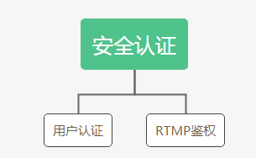
为了防止第三方随意调用，对RTMP的防盗链和鉴权
用户认证
播放请求用户需经过后台业务接口经用户认证后进入系统；然后根据请求播放特定码流，后台服务将播放请求提交给流媒体服务器，并返回地址给用户
鉴权
RTMP播放码流增加播放鉴权功能，能够保证码流安全播放

Slide 16
安全与审计
传输安全
客户端到服务端的通信采用HTTPS协议进行，保证数据在传输过程中不被窃取
接口安全
前后端之间的接口调用采用参数签名机制，保证数据不被篡改
数据存储安全
存储在客户端的数据都经过加密处理，即使客户端被破解也能保证数据不被利用，同时结合对客户端的加固技术，防止客户端被反编译破解。数据库采用主从复制架，并且每天定时备份数据库数据文件到文件服，保证数据数据库在损坏的情况下可恢复。
审计
对所有接口调用，应用点击，后台操作都记录详细操作日志，以可视化的方式供查询

Slide 17
实现方案——部署架构
HTTPS
应用服A
负载\解包
F5
HTTP
应用服A
应用服A
应用服A
应用服A
应用
Tomcat
应用
Tomcat
Web
Nginx
Web
Nginx
NFS
数据库
MySql（主）
数据库
MySql（主）
缓存
Redis
文件存储
binlog同步
binlog同步
数据库
MySql（从）
数据库
MySql（从）
集群
缓存
Redis
缓存
Redis

Slide 18
实现方案——技术架构
服务端
推流服务器
RTMP协议，视频编码格式H.264、音频编码格式AAC
客户端 直播、点播
Android
IOS
PC
客户端 存储视频
本地存储视频
此功能不需要了，删除

Slide 19
具体技术
移动端
移动端iOS、Android原生开发，通过集成Bilibli开源的ijkplayer库（支持iOS和Android）
PC端
通过集成Bilibli开源的flv.js库，实现不借助flash实时播放视频。（原）
通过集成Bilibli开源的flv.js库，结合h5提供的video标签，实现不借助flash实时播放视频 （改）
视频存储
移动端本地存储视频文件
此功能不需要了，删除

Slide 20
关于性能
移动端
集成ijkplayer 优点：
1.支持iOS和Android，实现了跨平台功能
2.支持硬件加速解码，更加省电
PC端
集成flv.js 优点：
1.同时支持录播和直播
2.由于浏览器对原生Video标签采用了硬件加速，性能很好，支持高清
3.去掉对Flash的依赖

